Slide 1
Oriental Medical Expert System
캡스톤디자인 4조 팀 오장육부
장원용 류준영 김태우 차은채
Notes:
Oriental Medical Expert System 4조 발표를 진행 하겠습니다.

Slide 2
목차
프로젝트 목표
수행 내용 및 중간결과
수정된 연구내용 및 추진 방향
향후 추진계획
시연 영상
Notes:
먼저 발표 순서에 대해서 말씀드리겠습니다.

Slide 3
프로젝트 목표

Slide 4
목표
본 프로젝트는 한의학 Rule을 바탕으로 하는
Expert System을 Drools engine과 웹을 통해
가장 적합한 진단과 처방을 내려주는 것을
목표로 한다.

Slide 5
목표 1
의사 – 환자 진단 시간 단축/ 가장 적합한 진단과 처방
목표 2
일반 사람 – 웹에 접속해 기본 진단, 서비스 제공
목표 3
기존 환자 처방기록과 비교결과가 70% 이상 일치
목표 4
수지침, 사상체질 등을 이용한 사용자 시각화
목표 5
서버 트래픽을 고려한 로드밸런싱 구축
Notes:
프로젝트 세부목표로써는 경험이 부족한 의사에게는 Oriental medical Expert System을 이용하여 환자를 진단하는 시간을 단축시키고 일반 사람들에게는 웹에 접속하여 설문을 통해 전문가 없이 기본적인 진단을 받을 수 있는 서비스를 제공하는 것을 목표로 합니다.
또한 진단에 대한 처방을 사용자에게 확인시켜 주는 부분은 전문가에게 자문을 구하고 자료들을 바탕으로 만들어진 Rule의 처방약과 함께 사상체질과 수지침으로 맵핑시켜 보여줌으로써 사용자의 편의를 돕습니다.
웹의 장점을 이용하여 유저를 의사로 한정 짓지 않고 일반사람들까지 확장 시켜 진단받을 수 있도록 하여 기존 시스템과의 차별화를 두었습니다.

Slide 6
수행내용 및 중간결과

Slide 7
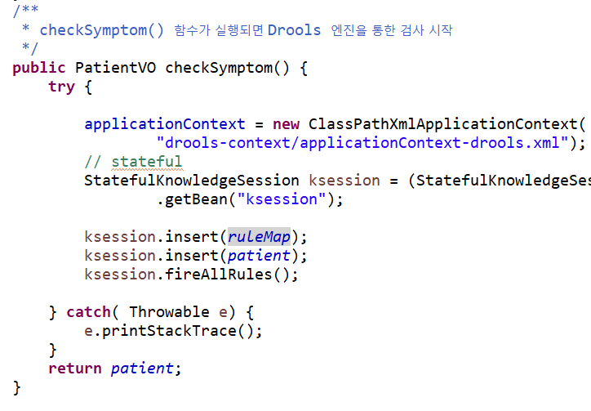
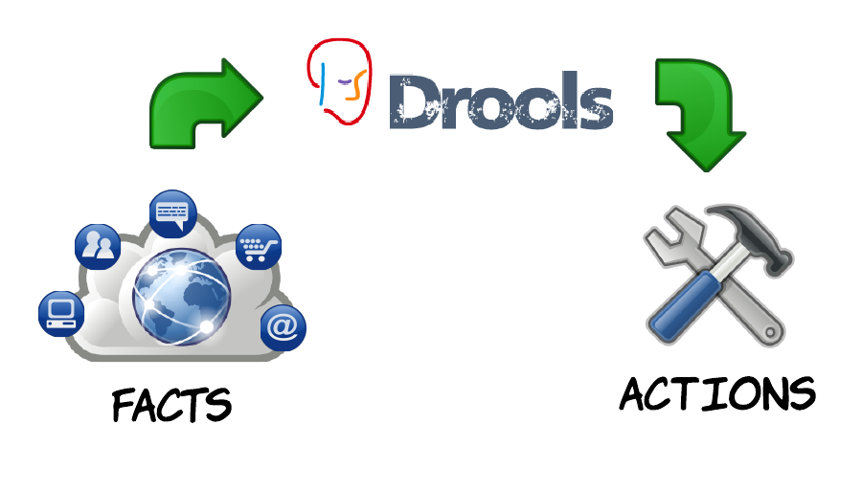
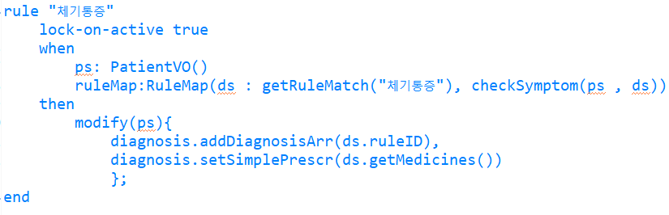
1. Drools 엔진 프로젝트에 연동
Notes:
진행상황 및 수행 내용에 대해서 말씀 드리겠습니다.
처음으로는 Drools를 시스템에 연동시켰는데 먼저 Drools란 오픈소스 Rule엔진중 하나이며, 자바 라이브러리입니다. 룰 엔진의 핵심인 inference 엔진은 한의학 전문지식이 축적되어 있는 knowdge base를 검사하여 입력값과 Rule들을 패턴매칭해서 사용하여 분석한뒤, 조건에 가장 적합한 결과를 도출합니다.
Drools 사용이유는 한의학 전문지식의 Rule의 내용이 많으므로 Rule을 java 소스코드 내에서 같이 관리하는 것은 너무 비효율적입니다. 따라서 Drools에서 별도 파일로 관리를 가능하게 해주기 때문에 소스코드 유지가 간결하고 또한 가장 큰 특징은 Rule들 간 우선순위를 정할 수 있다는 점입니다. 먼저 검사 할 Rule과 나중에 검사 할 Rule을 keyword 하나 만으로 관리가 가능하기 때문 훨씬 소스코드가 간결해 집니다.

Slide 8
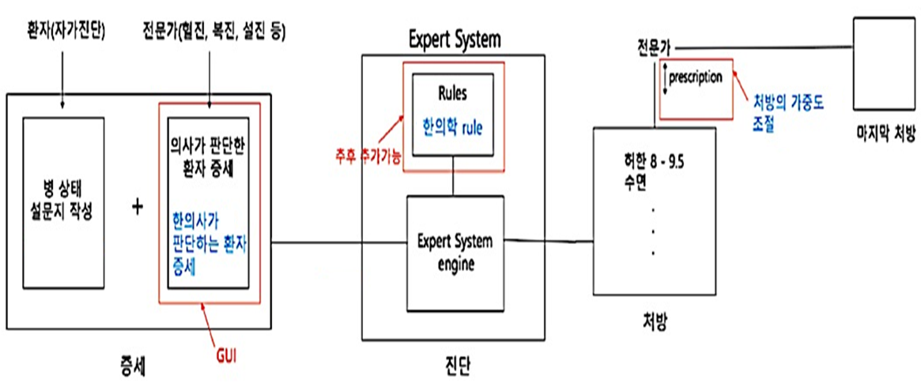
2. 설문지 작성에 따른 결과 프로세스(의사)
Notes:
저희 시스템의 설문지에 따른 진단 프로세스에 대해 설명 드리겠습니다. 저희는 Drools 엔진을 통한 진단을 하기위해 증상 데이터는 설문지를 통해서 얻어집니다.
설문지에서 얻어진 증상 데이터를 가지고 의사는 환자의 체형이나 상태에 따라 증상을 수정할 수 있으며 데이터 입력이 완료 되면 Drools 엔진에 의해 검사를 진행하게 됩니다.
검사가 완료되면 의사가 마지막으로 확인하는 작업을 하며 처방의 가중도를 조절 해서 최종 진단이 내려집니다.

Slide 9
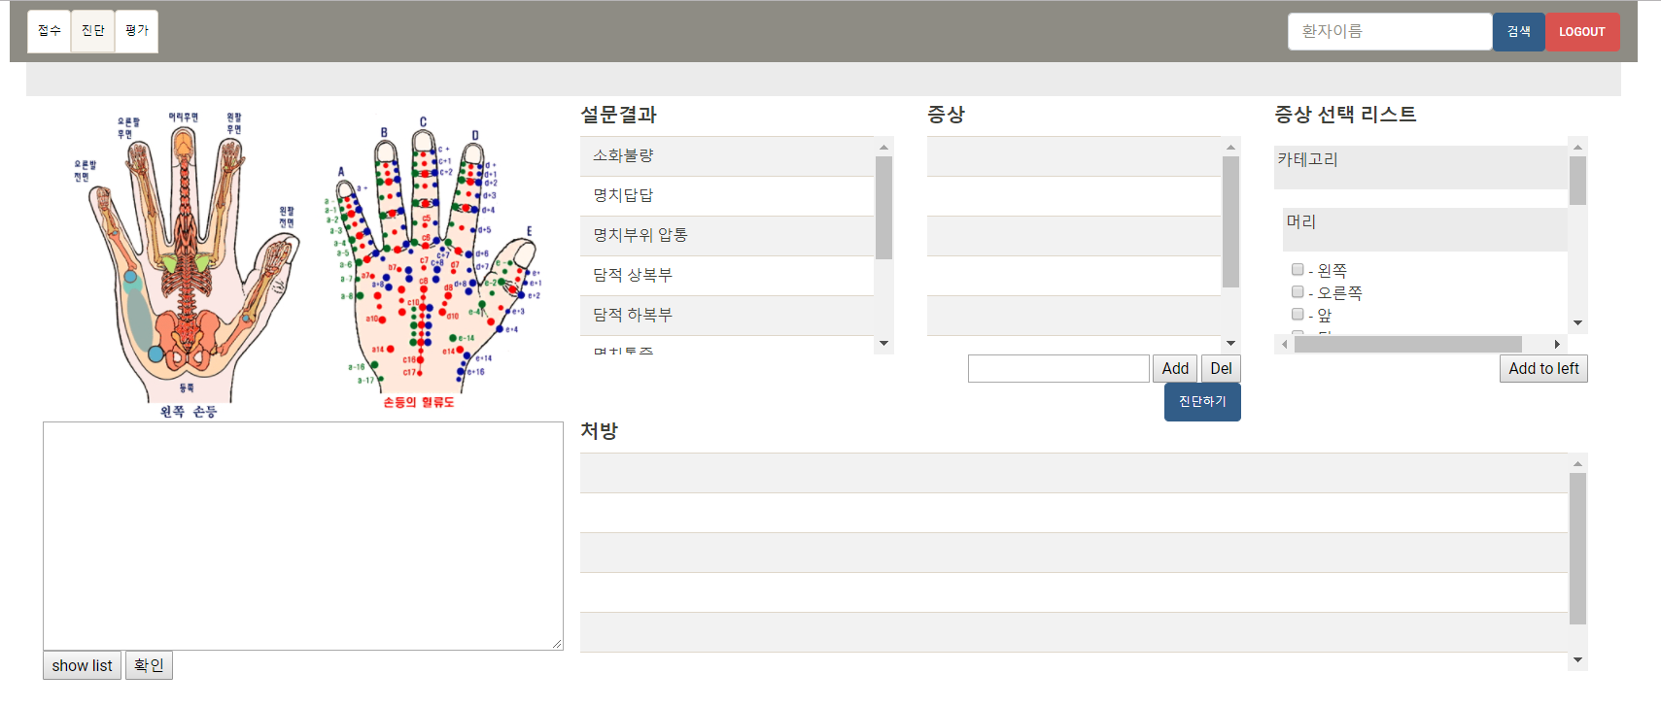

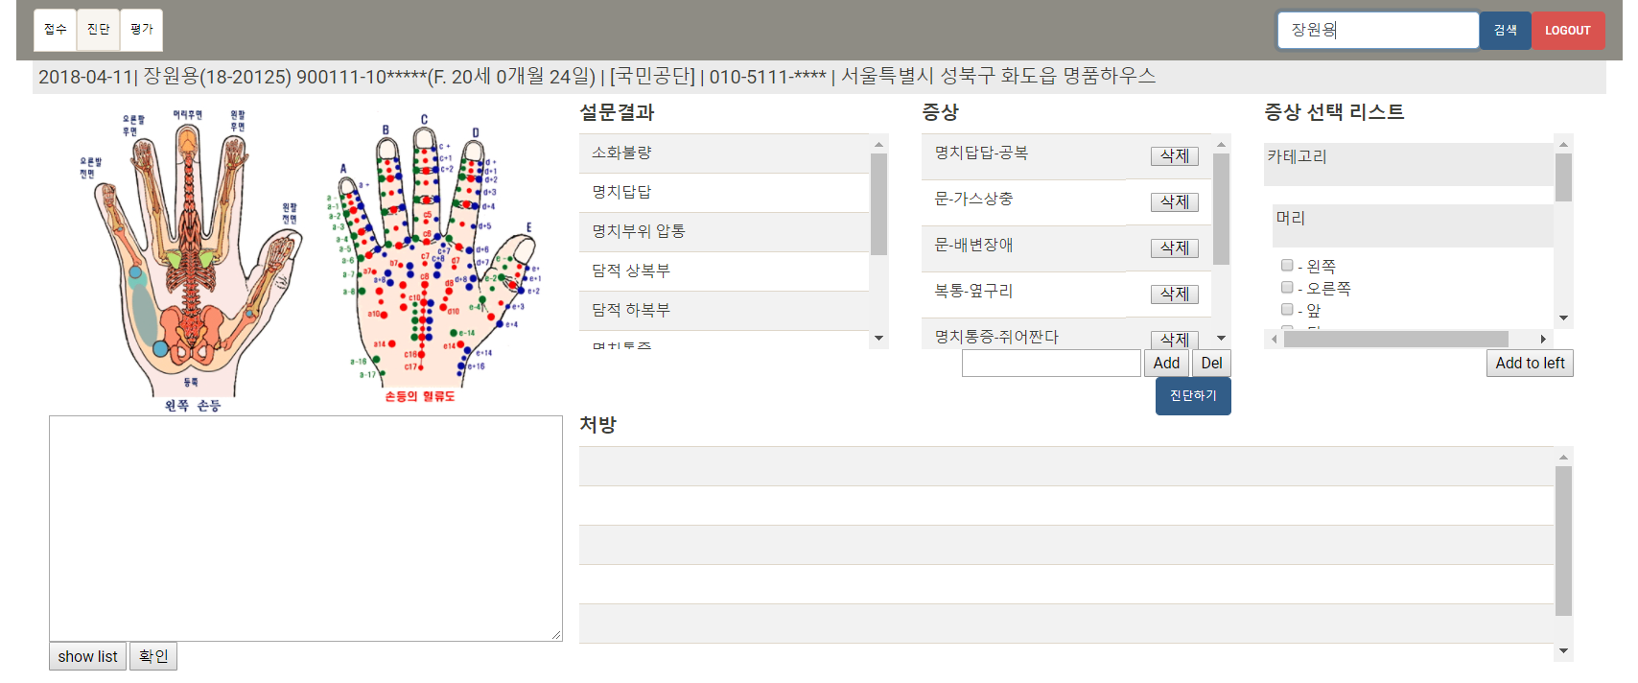
3. Oriental Medical Expert System의 프레임 워크 적용
환자 검색 시
Notes:
사진을 보시게 되면 현재 구현되어있는 진단화면 입니다. 환자가 설문을 작성을 하고나면 그 데이터가 대기자 명단 DB 테이블로 들어가게 되고 현재 페이지에서는 자동완성 기능을 통해서 환자이름을 입력하여 세부사항과 증상데이터를 불러오게 됩니다.
이때 Ajax를 이용한 비동기적 통신을 이용해 요청페이지에 결과화면을 동적으로 보여주어 서버부담을 줄이고 유저의 편의성을 높혔습니다.

Slide 10
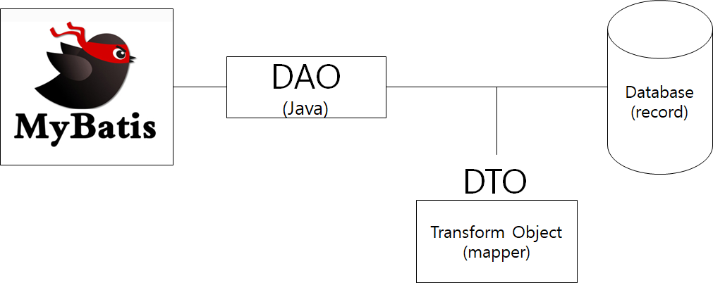
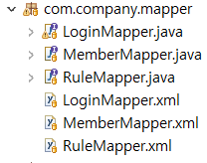
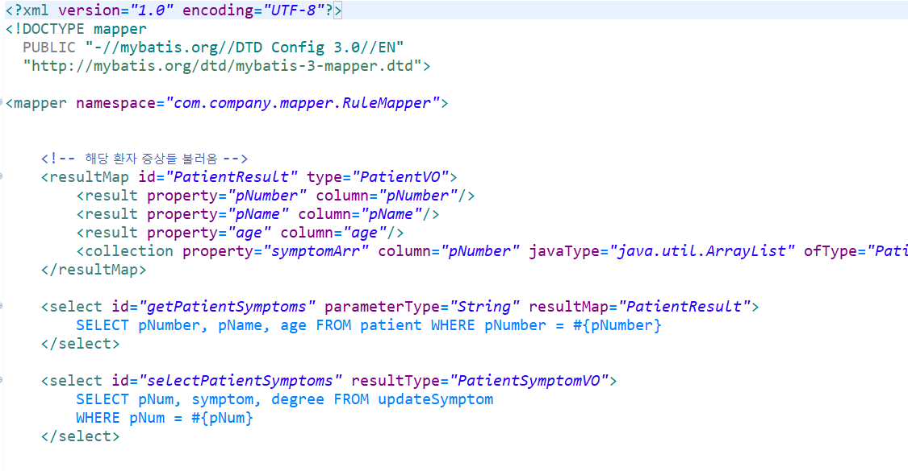
3. Oriental Medical Expert System의 프레임 워크 적용
Notes:
또한 저희는 DB 접근을 위해 Mybatis 프레임워크를 사용하였습니다. 객체지향 어플리케이션에서 관계형 데이터베이스를 쉽게 사용 할 수 있도록 도와주는 데이터 맵핑 프레임워크이다. 기존의 jdbc 의 복잡한 소스를 줄일수 있고 xml 문서로 맵핑을 이용하여 sql 명령어와 java와 분리시킴으로써 소스코드의 유지보수를 용이하게 도와줍니다.

Slide 11
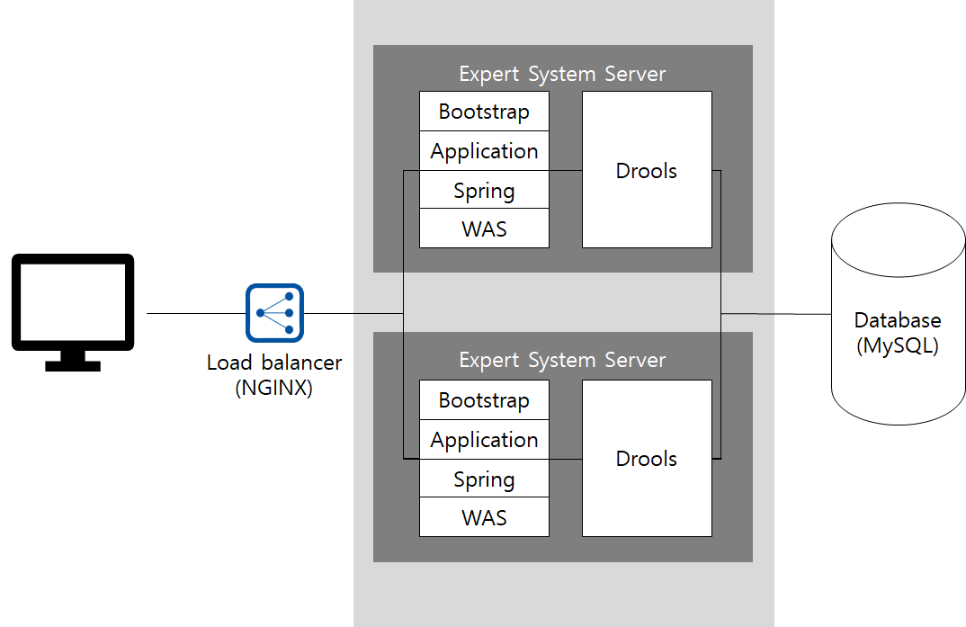
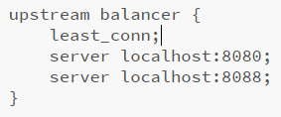
4. 서버 트래픽 문제 해결을 위한 로드밸런싱 구조
Notes:
저희 시스템은 웹기반으로 일반 사용자들에게 설문을 통한 간단한 진료를 원활하게 서비스 해주기 위해서 Nginx를 이용한 로드밸런싱 구조를 구축할 예정이며 현재는 로컬에서 테스트를 진행하였고 중간발표 이후 서버를 분산하여 구축 할예정입니다.
Nginx upstream 지시자를 설정한 그림을 보시면 현재는 least_connection 이라는 설정을 주었습니다.
Nginx 기본값은 라운드 로빈 방식이며 라운드로빈 방식은 일정한 시간을 쪼개서 Client 요청에 할당해주는데 작업시간이 오래 걸리는 프로세스가 있다면 매우 비효율적입니다. 그에 반면에 least_connection은 두서버의 Client 요청을 비교하며 적은 수의 요청이 있는 서버로 분산 가능하기 때문에 더 좋은 성능을 낼수 있습니다.

Slide 12
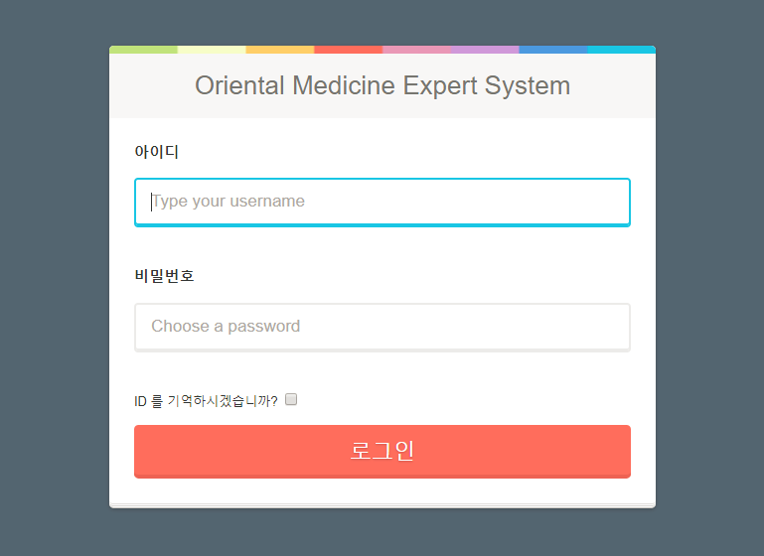
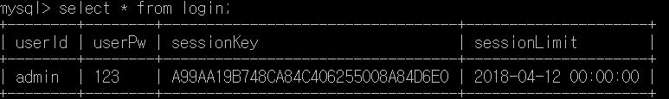
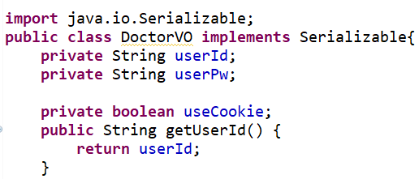
5. 두개로 분산된 WAS에 따른 세션 클러스터링
두 서버의 세션 유지관리
Notes:
WAS를 2개로 분산하면서 관리 운용하려면 두 서버의 세션 유지하여 관리가 필요하기 때문에 세션 클러스터링을 해주었다. 세션을 저장하기 위해서 세션에 추가되는 모든 attribute들은 Serializable 인터페이스를 이용하여 객체 직렬화를 해주었습니다. 이부분의 세션을 이용한 로그인 관리에 대해서는 시연 영상때 자세하게 보여드리겠습니다.

Slide 13
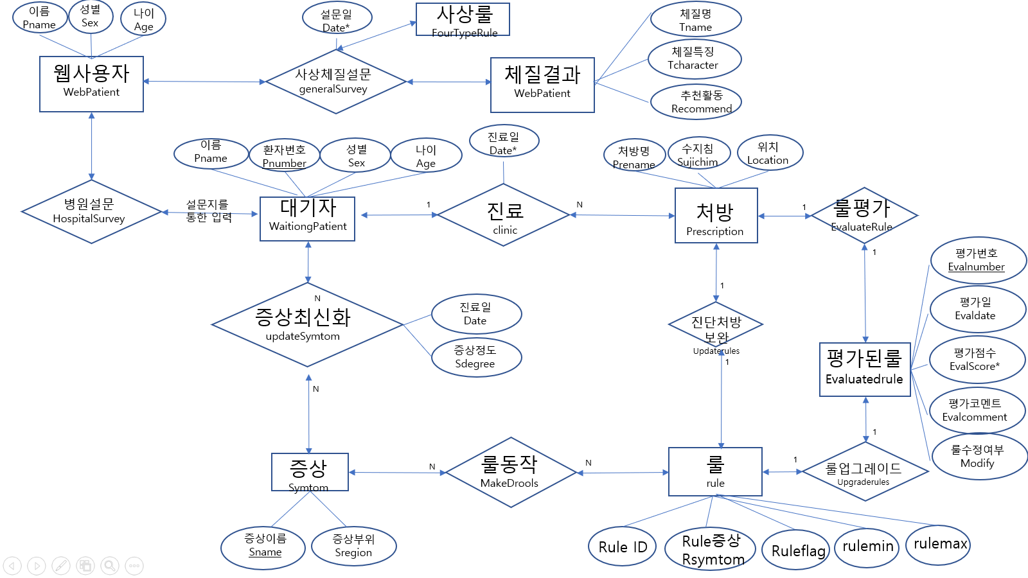
6. 관계형 데이터베이스 모델
Notes:
데이터베이스를 구축하기 위해서 먼저 필요한 entity 들과 각각의 attribute들 그리고 이를 연결하기 위한 (relation)들을 구성하였다. 그러면서 각각의 entity들 사이의 관계를 보고 데이터베이스 작성에서 필요한 테이블을 정리하였고 그 결과 11개의 테이블로 구성하였고 계속해서 업데이트 중입니다.

Slide 14
수정된 연구내용 및 추진방향

Slide 15
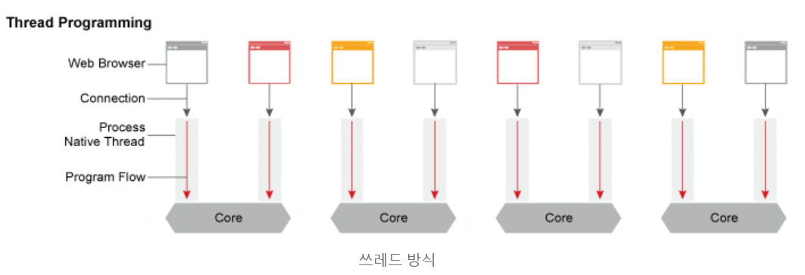
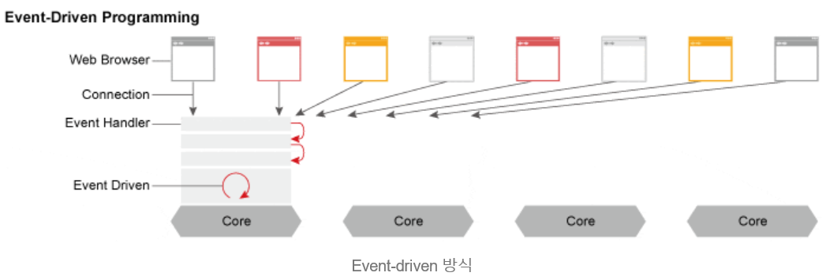
Apache
쓰레드 / 프로세스 기반 구조
요청 하나당 쓰레드 하나가 처리하는 구조
사용자가 많으면 많은 쓰레드 생성
메모리 및 CPU 낭비 심함
Nginx
비동기 Event-driven 기반 구조
다수의 연결을 효과적으로 처리 가능
더 적은 쓰레드로 Client 요청 처리
대부분 코어 모듈이 Apache 보다 적은 리소스로 더 빠르게 동작
vs
Notes:
다음으로는 수정사항에 대해 말씀드리겠습니다. 처음 계획서에는 제안된 로드밸런싱 서버를 구성하기 위하여 아파치 서버를 제안했지만 Nginx와 비교했을 때 동시접속자 수가 많을수록 두 서버의 성능 차이가 날 수 있다는 논문과 글을 접했습니다. 두 서버의 차이를 비교해 보면 Nginx는 새로운 요청에 대해 Event-Driven 방식으로 구성되어 가볍고 빠릅니다. 또한 Client 요청이 증가 할수록 Apache의 메모리 사용량은 비레하여 메모리에 과부하를 주지만 Nginx는 낮은 수준의 메모리 사용량을 보이는데 이는 쓰레드간에 Context switch와 Overhead가 없기 때문에 좀더 좋은 성능을 낼 수 있는 로드밸런서로써 Nginx를 선택했습니다.

Slide 16
향후 추진 계획

Slide 17
1. Rule data 축적 및 정확성 검증
2. 각 기능들의 사용성 확장
3. 완성도 높은 데이터베이스 모델
Notes:
향후 추진계획에 대해 말씀드리겠습니다.
첫번째로는 Rule data 축적 및 정확성 검증 부분에 있어서는 Rule은 전문가의 자문과 자료들을 통해 만들었고 Rule 데이터를 더욱 축적할 예정이며
샘플링 된 데이터를 통해서 정확성을 측정할 예정입니다.
두번째로는 각 기능별 사용성 확장부분이며 현재까지 핵심 기능인 Drools 연동과 Drools 엔진을 이용한 진단을 구현 하기 위한 작업을 진행하였으며, 그 이후는 그 외에 신체 부위별 증상들을 분류 해놓은 카테고리를 구현할 예정이며, 버튼 별 기능과 예외처리를 하여 완성도 높은 시스템을 구현 하겠습니다.
세번째는 현재 데이터베이스 테이블 구성은 기능을 구현하기 위한 테이블 구성이였다면, 중간발표 이후는 보다 더 효율적인 테이블 관리를 위해 관련 attribute들 간의 관계를 더 세밀하게 정하여 더 완성도 높은 구성 DB를 구현할 예정이다.

Slide 18
4. Rule 적합성 판단 기능(의사가 직접 룰 평가)
5. Apache ab를 사용한 서버 벤치마킹
6. 사용자가 이해하기 쉬운 UI 제공
Notes:
네 번째로는 Rule은 전문가의 자문을 통해 만들어졌지만, 성별, 나이, 사람 체질에따라 같은 Rule을 적용하였어도
다른 결과가 나올 수 있습니다. 따라서 의사가 직접 룰을 평가 할수 있는 기능을 추가 할 예정입니다. 지속적인 Rule에 대한 평가가 필요하며 높은 점수를 지속적으로 받은 Rule은
완성도 높은 Rule로 평가하며 그렇지 않은 Rule은 수정이 필요한 Rule이라 판단합니다.
다섯 번째로는 apache ab를 사용한 서버 벤치마킹 툴을 이용하여 분산된 서버의 성능을 점검할 예정이며, 클라이언트 요청 이 많아 짐에 따라 서버 한 대 일때와 비교할 예정입니다.
마지막으로 사용자가 이해하기 쉬운 UI를 보여주는 것입니다. 현재 시스템에서 도출되는 결과값은 한의학 분야와
관련있는 용어 이기 때문에 사용자가 이해하기 어려운 부분이 있습니다. 일반 사용자도 진단과 처방을 이해하기 쉽도록
사람들에게 익숙한 사상체질, 수지침 등으로 맵핑시켜 결과를 보여줄 예정이며, 그래프, 통계자료 등을 이용한 시각화를
통하여 결과를 보여줄 것입니다.

Slide 19
시연영상

Slide 20
감사합니다
장원용(팀장) : Drools 엔진 분석, 서버구축 및 프레임워크 적용
류준영 : 데이터베이스 구축 및 Rule Data 생성
김태우 : Rule 분석 및 서버구축, 기능 구현
차은채 : UI 설계 및 구현, 문서 작성

